Slide 1
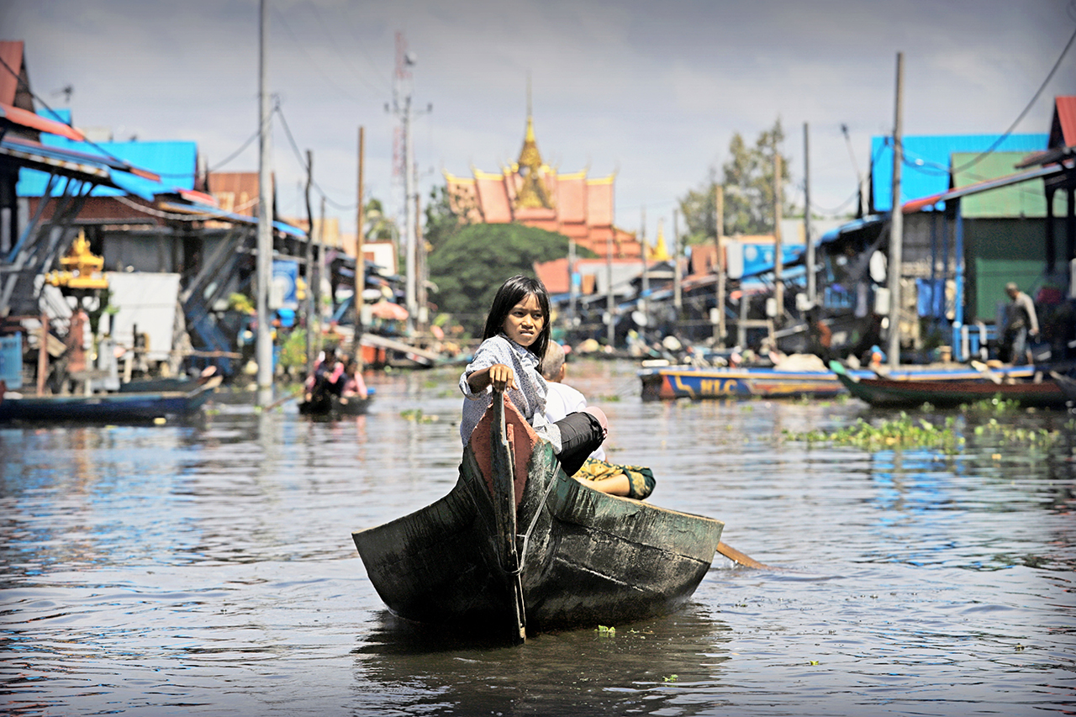
Викторина «Вокруг света»
Викторина «Вокруг света»
Для 7, 10,11 классов

Slide 2
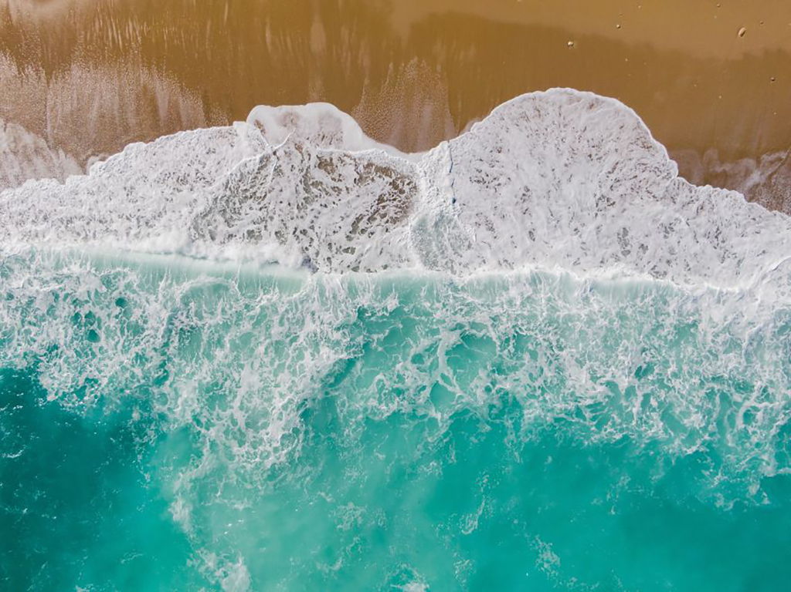
1. Какое море омывает берега Кипра?
1. Адриатическое
2. Эгейское
3. Мраморное
4. Средиземное

Slide 3
1. Какое море омывает берега Кипра?
1. Адриатическое
2. Эгейское
3. Мраморное
4. Средиземное

Slide 4
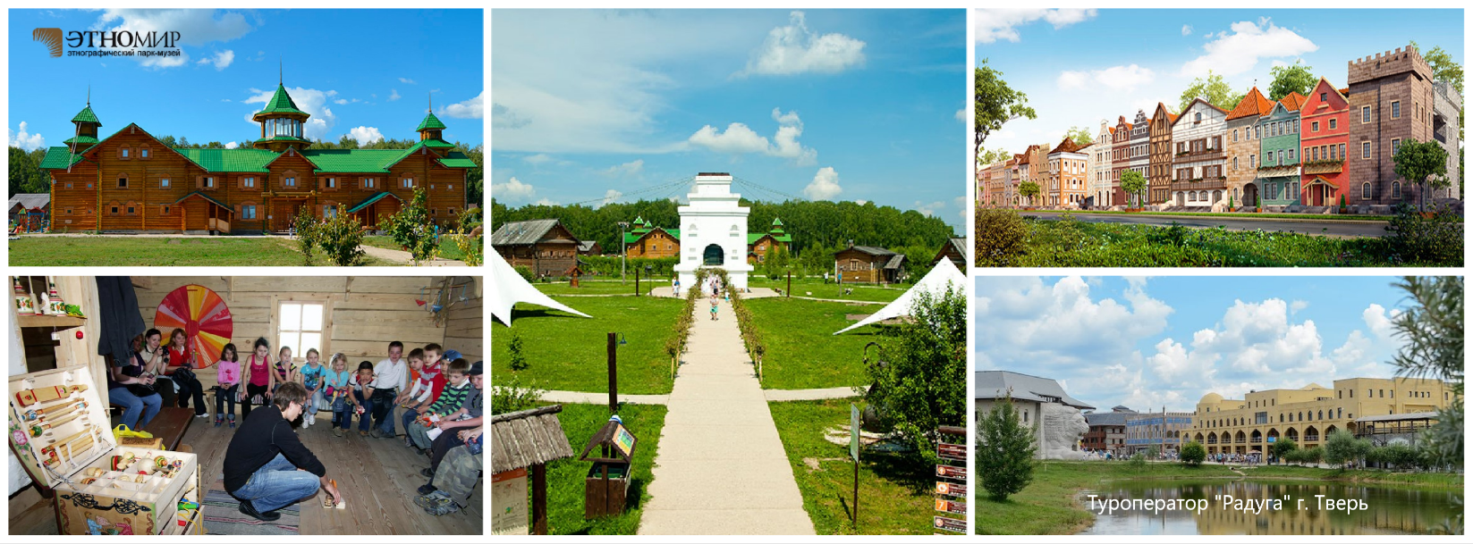
2. Столицей чего является город Йошкар-Ола?
1. Округа
2. Края
3. Области
4. Республики

Slide 5
2. Столицей чего является город Йошкар-Ола?
1. Округа
2. Края
3. Области
4. Республики

Slide 6
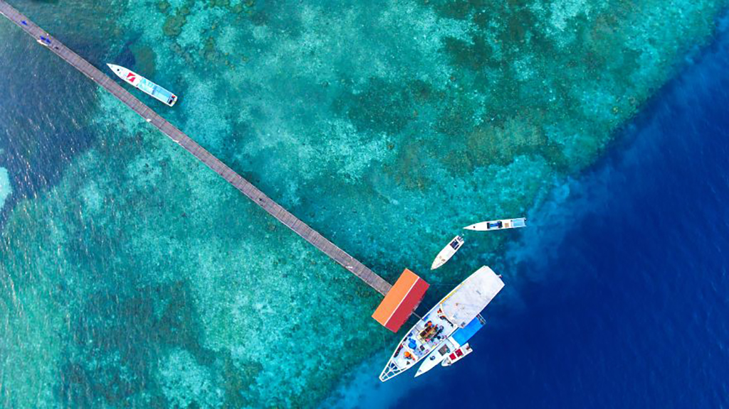
3. Какой океан отделяет Токио от Сан-Франциско?
1. Индийский
2. Тихий
3. Северный Ледовитый
4. Атлантический

Slide 7
3. Какой океан отделяет Токио от Сан-Франциско?
1. Индийский
2. Тихий
3. Северный Ледовитый
4. Атлантический

Slide 8
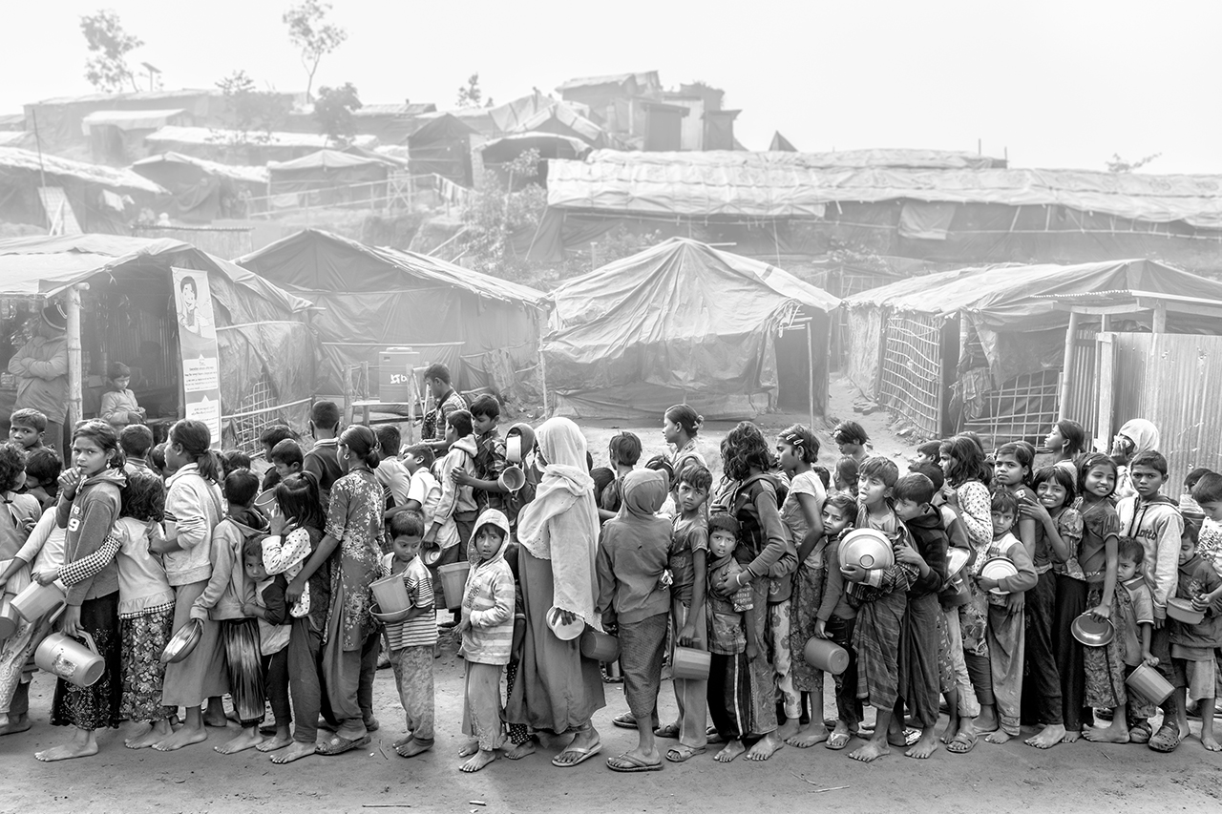
4. Назовите самый населенный город Африки:
1. Йоханнесбург
2. Каир
3. Тунис
4. Алжир

Slide 9
4. Назовите самый населенный город Африки:
1. Йоханнесбург
2. Каир
3. Тунис
4. Алжир

Slide 10
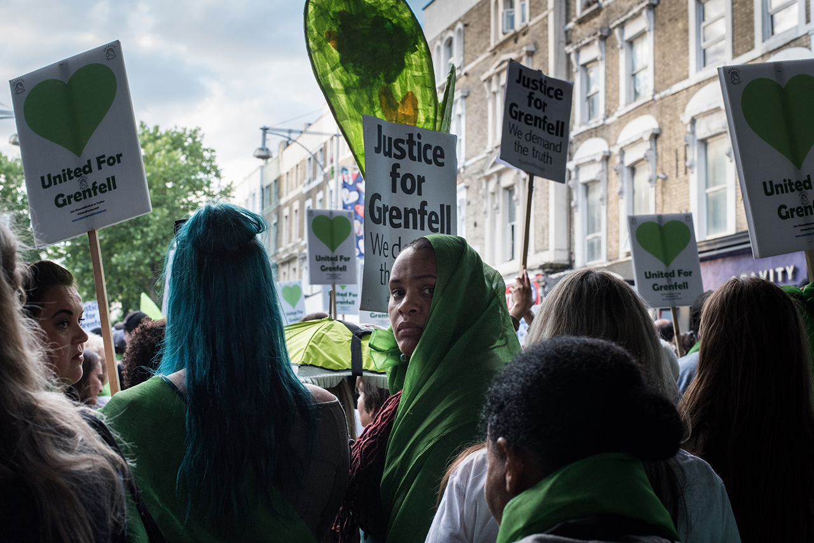
5. Где находится деревня Шенген?
1. Люксембург
2.Нидерланды
3. Бельгия
4. Франция

Slide 11
5. Где находится деревня Шенген?
1. Люксембург
2.Нидерланды
3. Бельгия
4. Франция

Slide 12
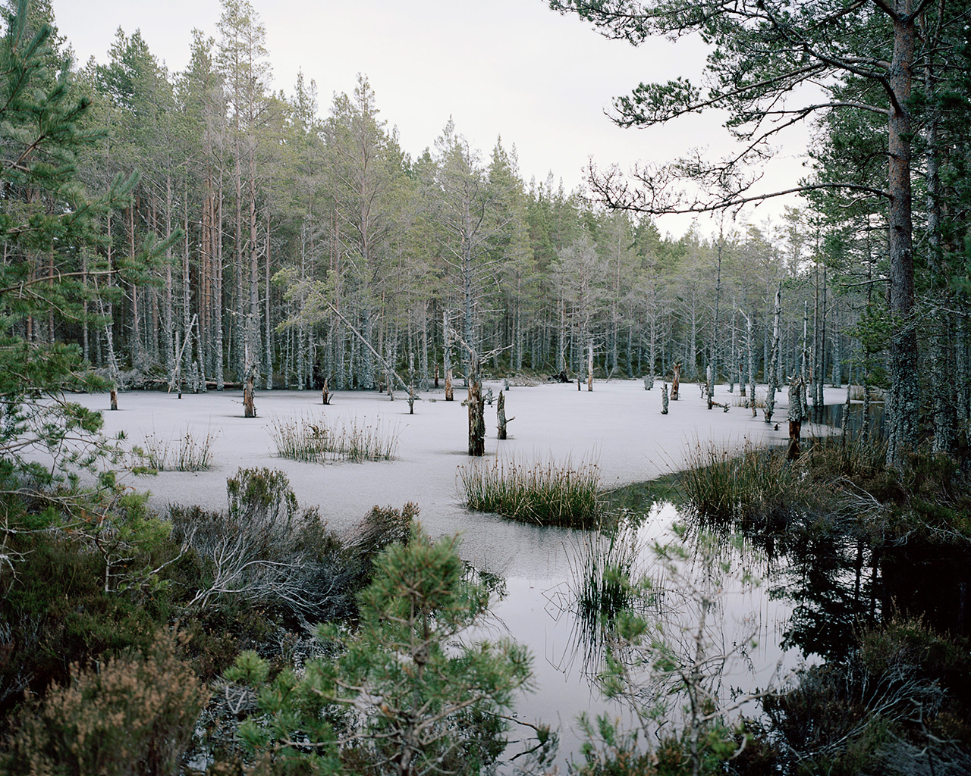
6. В какой стране Европы самые большие снежные поля?
1. России
2. Норвегии
3. Финляндии
4. Швеции

Slide 13
6. В какой стране Европы самые большие снежные поля?
1. России
2. Норвегии
3. Финляндии
4. Швеции

Slide 14
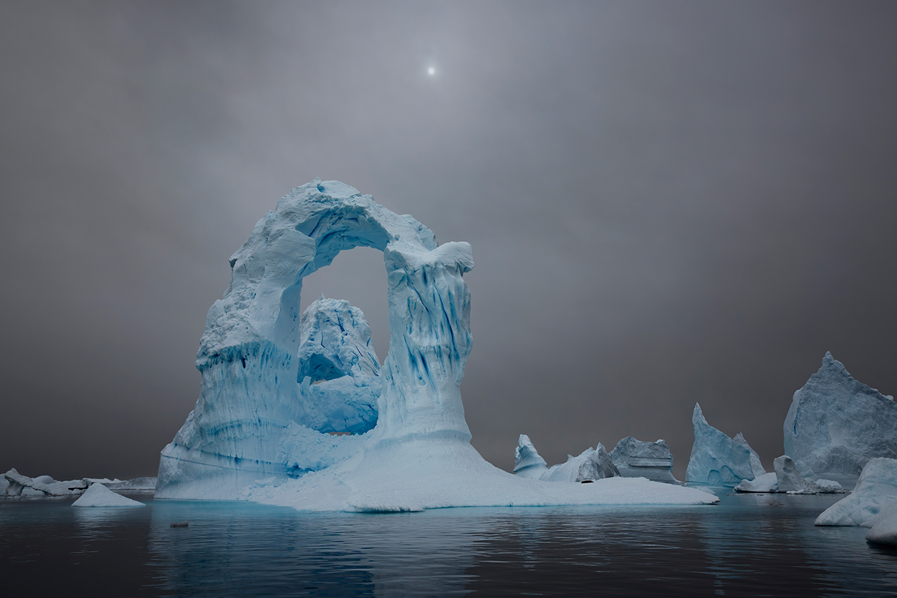
7. У берегов какого материка находится море Беллинсгаузена?
1. Австралии
2. Южной Америки
3. Антарктиды
4. Африки

Slide 15
7. У берегов какого материка находится море Беллинсгаузена?
1. Австралии
2. Южной Америки
3. Антарктиды
4. Африки

Slide 16
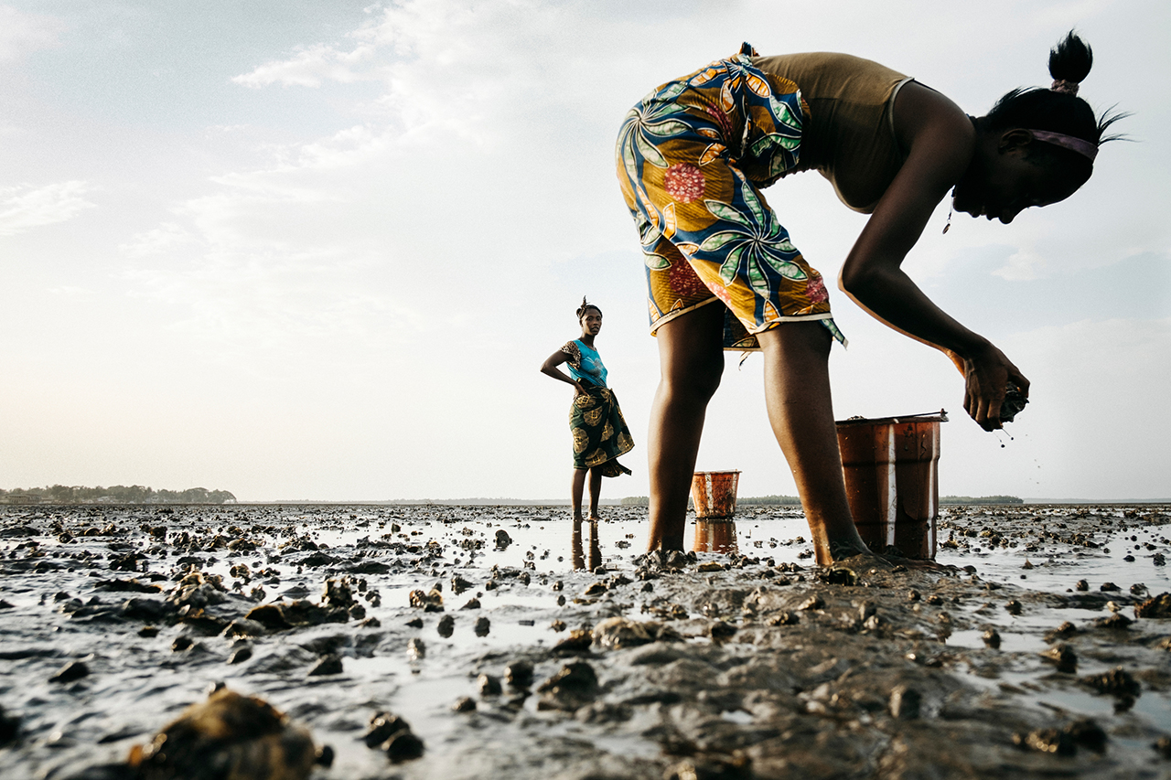
8. Что раньше называлось Восточным Пакистаном?
1. Бангладеш
2. Афганистан
3. Ирак
4. Иран

Slide 17
8. Что раньше называлось Восточным Пакистаном?
1. Бангладеш
2. Афганистан
3. Ирак
4. Иран

Slide 18
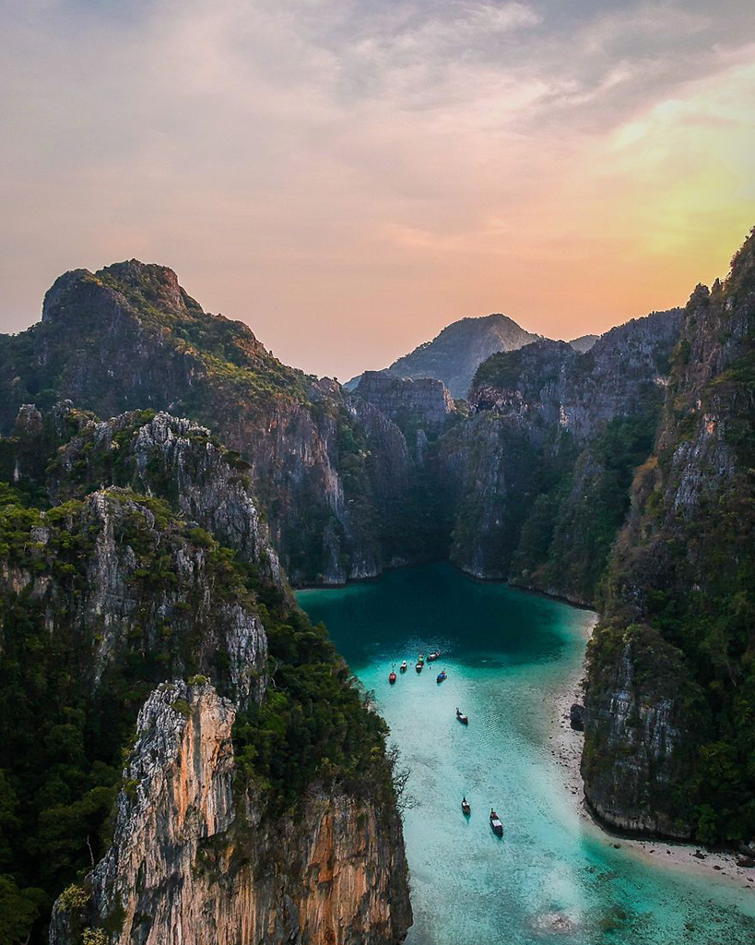
9. Вторая по высоте вершина России - это...
1. Ключевская Сопка
2. Казбек
3. Дыхтау
4. Белуха

Slide 19
9. Вторая по высоте вершина России - это...
1. Ключевская Сопка
2. Казбек
3. Дыхтау
4. Белуха

Slide 20
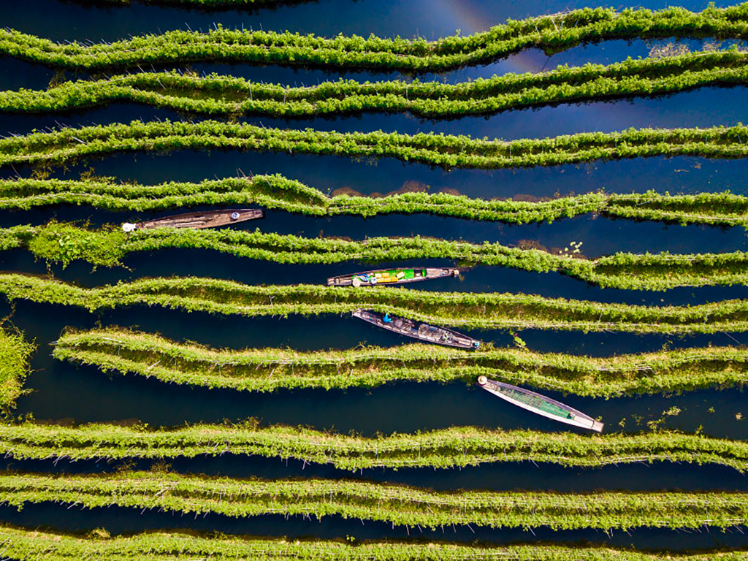
10. А самая глубокая в мире река - это...
1. Конго
2. Меконг
3. Янцзы
4. Амазонка

Slide 21
10. А самая глубокая в мире река - это...
1. Конго
2. Меконг
3. Янцзы
4. Амазонка

